Slide 1
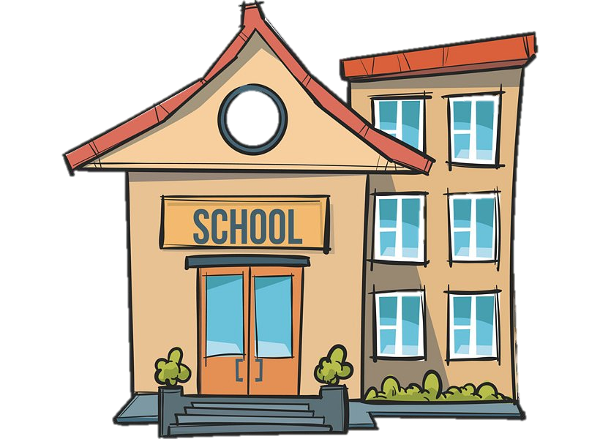
NHIỆT LIỆT CHÀO MỪNG
HỘI THI
Giáo viên dạy giỏi cấp trường
GV: Trần Thị Quyên – Sinh năm: 1998

Slide 2

Ai nhanh, ai đúng

Slide 3
Câu 1: Những nội dung đã học trong chủ đề trường học là:
15 GIÂY
15 GIÂY
A. Hoạt động kết nối với cộng đồng.
B. Truyền thống trường em.
C. Giữ an toàn vệ sinh trường học.
D. Tất cả đáp án trên.
6
1
2
10
9
8
5
7
0
3
4

Slide 4
Câu 2: Trường liên cấp TH và THCS Lê Khắc Cẩn thành lập ngày, tháng, năm nào?
15 GIÂY
15 GIÂY
A. 24/10/2024
B. 24/10/2022
C. 23/10/2022
6
1
2
10
9
8
5
7
0
3
4

Slide 5
Câu 3: Năm học 2023-2024, trường TH và THCS Lê Khắc Cẩn đạt danh hiệu “Tập thể lao động tiên tiến” là đúng hay sai?
15 GIÂY
15 GIÂY
A. Đúng
B. Sai
6
1
2
10
9
8
5
7
0
3
4

Slide 6
YÊU CẦU CẦN ĐẠT
Nhận biết được những việc không nên làm để giữ an toàn và vệ sinh trường học; đưa ra được cách xử lí trong những tình huống cụ thể.
Hoàn thành được đoạn văn viết về truyền thống nhà trường.

Slide 7

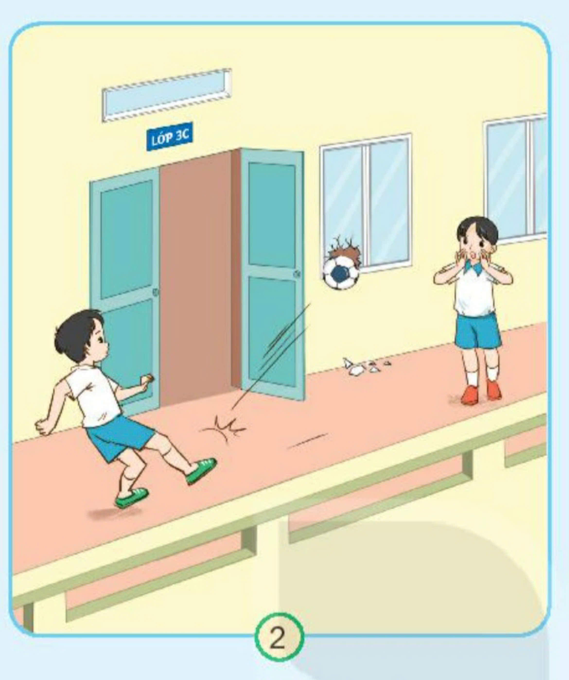
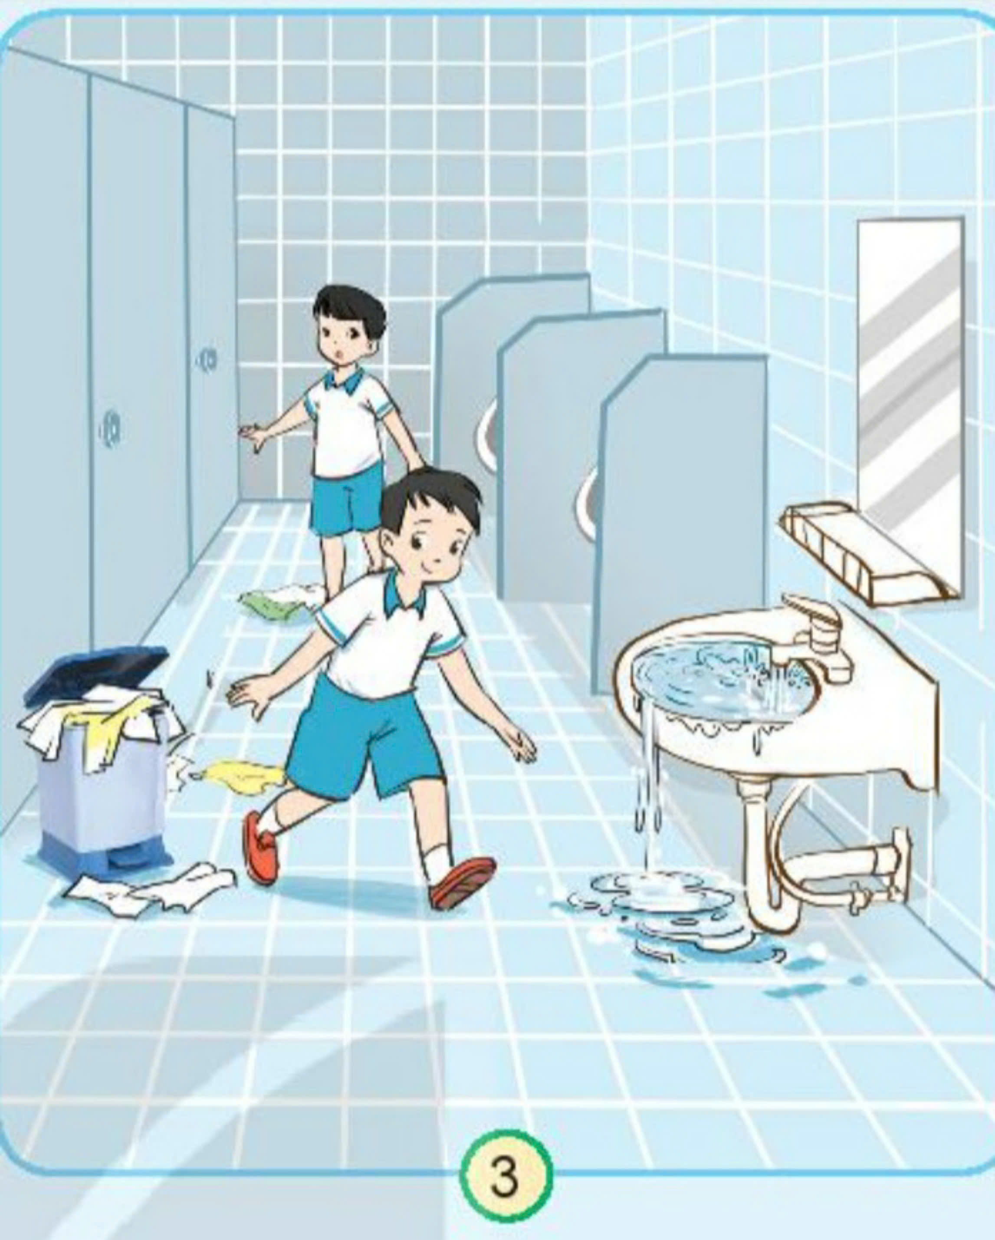

Hoạt động 1: Nhận biết và xử lí tình huống
Thảo luận
nhóm đôi
Hoạt động nào là không giữ gìn cơ sở vật chất của nhà trường, gây mất an toàn cho các bạn? Tại sao
Hoạt động nào là mất vệ sinh trường học? Tại sao?

Slide 8


Hoạt động 1: Nhận biết và xử lí tình huống
Thảo luận
nhóm đôi
Đá bóng làm vỡ kính lớp học, không giữ gìn cơ sở vật chất của nhà trường, thậm chí gây mất an toàn cho các bạn
Vứt rác bừa bãi ; làm nước tràn ra khu vệ sinh làm mất vệ sinh trường học.

Slide 9
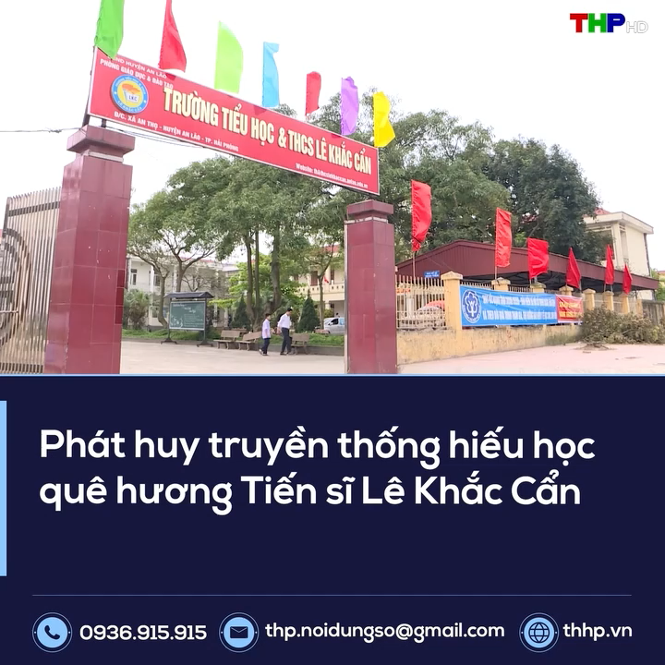

Hoạt động 2: Hoạt động viết
Gợi ý:
Thời gian thành lập trường
Các danh hiệu nhà trường đạt được
Một số tấm gương tiêu biểu
Cảm xúc của em với trường

Slide 10
Tiêu chí đánh giá
Trình bày rõ ràng, sạch đẹp, đúng chính tả.
Đảm bảo viết đúng nội dung yêu cầu.
Các thông tin chính xác, đúng trọng tâm.
Mạch viết trôi chảy, mượt mà.
Thể hiện cảm xúc của người viết.

Slide 11
TỔNG KẾT
BÂY GIỜ, EM CÓ THỂ
ĐỌC NỘI DUNG “ BÂY GIỜ EM CÓ THỂ”

Slide 12
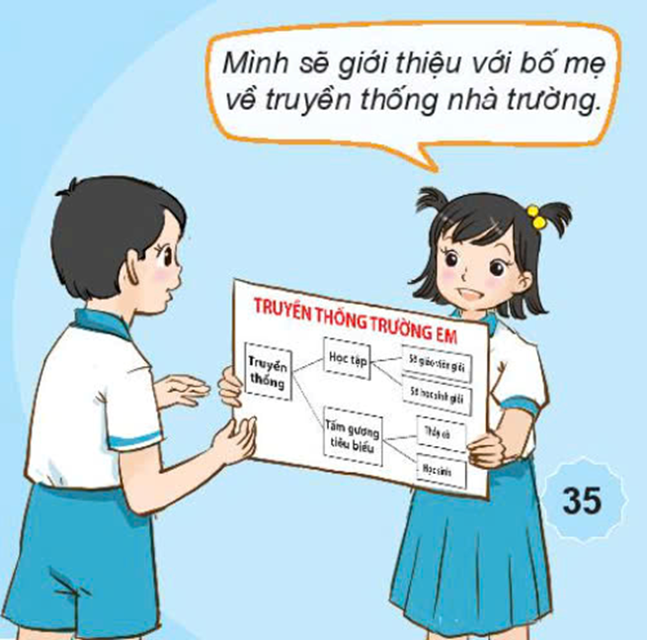
TỔNG KẾT
Quan sát tranh chốt: Trả lời câu hỏi
Hình vẽ gì?
Bạn trong hình nói gì?
Bản thân em muốn giới thiệu truyền thống nào của trường cho bố mẹ nghe?
Thảo luận
nhóm đôi

Slide 13
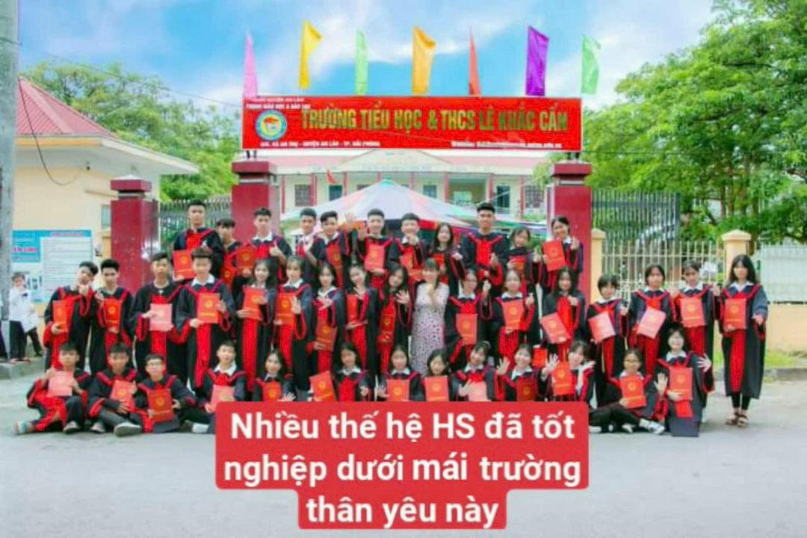

Slide 14
Câu 1: Đáp án nào chưa đúng về lợi ích của việc giữ an toàn và vệ sinh trường học?
15 GIÂY
15 GIÂY
A. Đảm bảo môi trường học tập an toàn.
B. Bảo vệ tính mạng và tài sản.
C. Không phải học bài.
D. Giữ gìn sức khỏe, phòng tránh bệnh tật.
6
1
2
10
9
8
5
7
0
3
4

Slide 15
Câu 2: Hoạt động kết nối trường học với xã hội có ý nghĩa như thế nào?
15 GIÂY
15 GIÂY
A. Được trải nghiệm với thực tế cuộc sống.
B. Lan tỏa yêu thương đến cộng đồng.
C. Là cơ hội để học tập, giao lưu với nhiều người.
D. Tất cả đáp án trên.
6
1
2
10
9
8
5
7
0
3
4

Slide 16
HƯỚNG DẪN VỀ NHÀ
Đọc cho bố mẹ nghe bài văn viết về truyền thống nhà trường của em

